Slide 1
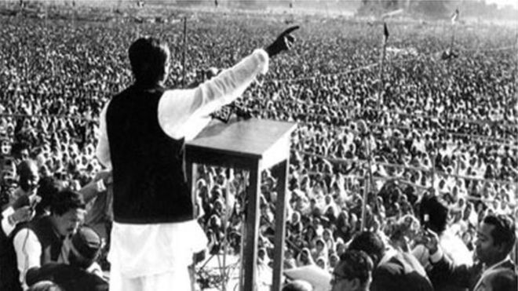
স্বাগতম

Slide 2
পরিচিতি
আবিদা সুলতানা
PTI,
Gaibandha
Registration Number: 11
ক্লাসঃ বাংলাদেশ ও বিশ্বপরিচয়

Slide 3
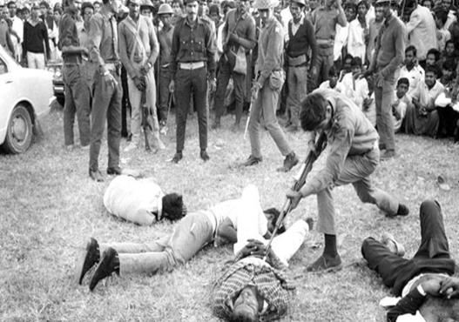
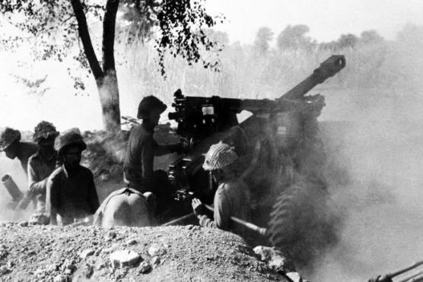
নিচের ছবি গুলো লক্ষ্য করঃ
পাক বাহিনীর অত্যাচার
৭১ র মুক্তিযুদ্ধ

Slide 4
পাঠ পরিচিতি
বিষয়ঃ বাংলাদেশ ও বিশ্বপরিচয়
অধ্যায়ঃ আমাদের মুক্তিযুদ্ধ
পাঠঃ ৩ (১৯৭১ সালের মুক্তিযুদ্ধ)

Slide 5
শিখনফল
পাঠ শেষে শিক্ষার্থীরা যা শিখবে...
১৪.৩.৩ বঙ্গবন্ধুর ঐতিহাসিক ৭ মার্চের ভাষণ ও এর প্রেক্ষাপট উল্লেখ করতে পারবে।
১৪.৪.১ ১৯৭১ এর ২৫ মার্চ রাতে বাঙ্গালিদের ওপর পাকিস্তানি হানাদার বাহিনীর আক্রমনের ঘটনা বর্ণনা করতে পারবে।

Slide 6
চল ভিডিওটি দেখিঃ

Slide 7
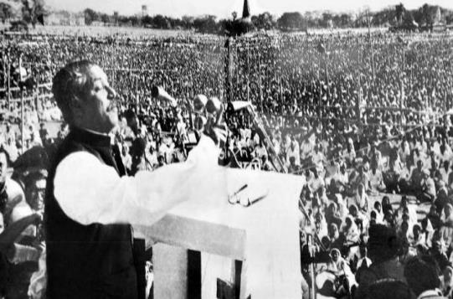
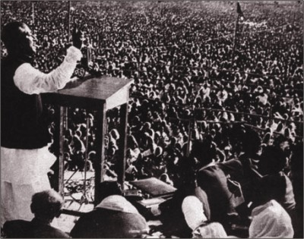
৭ ই মার্চের ভাষণ
১৯৭১ সালের ৭ ই মার্চ ঢাকার রেসকোর্স ময়দানে এক বিশাল জনসভা অনুষ্ঠিত হয়। এই জনসভায় বঙ্গবন্ধু শেখ মুজিবর রহমান জনগনের উদ্দেশ্যে বলেন-এবারের সংগ্রাম আমাদের মুক্তির সংগ্রাম,এবারের সংগ্রাম স্বাধীনতার সংগ্রাম।

Slide 8
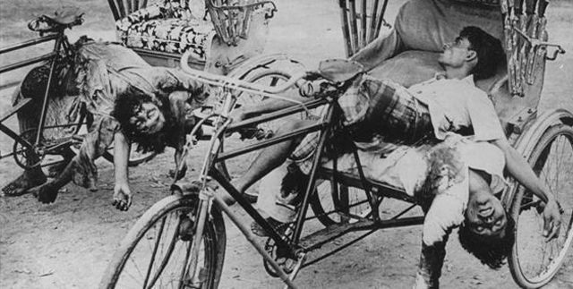
নিচের ছবিতে কী কী দেখছ?
সাধারন জনগন হত্যা

Slide 9
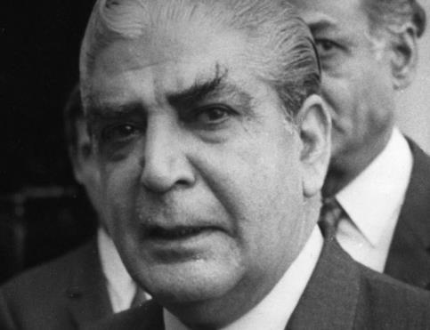
২৫এ মার্চ এর গনহত্যা
১৬ ই মার্চ থেকে ২৫এ মার্চ পর্যন্ত ইয়াহিয়া খানের সাথে আওয়ামী লীগ নেতৃবৃন্দ আলোচনা করেন।সব আলোচনা ব্যর্থ করে দিয়ে ২৫ শে মার্চ “কাল রাতে” পাকিস্তানি সেনাবাহিনী নিরস্ত্র বাঙালির উপর ঝাপিয়ে পড়ে।
ইয়াহিয়া খান

Slide 10
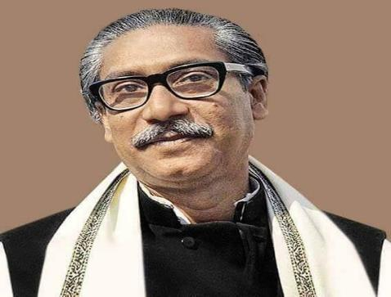
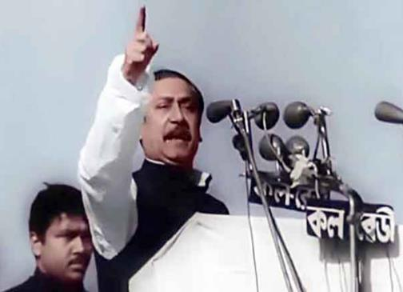
এ রাতেই বঙ্গবন্ধুকে গ্রেফতার করা হয়।গ্রেফতারের আগে ২৬ শে মার্চ প্রথম প্রহরে বঙ্গবন্ধু ওায়্যারলেস বার্তায় বাংলাদেশের স্বাধীনতার ঘোষণা দেন।এর ভিত্তিতে ২৬ এ মার্চ শুরু হয় আমাদের স্বাধীনতা সংগ্রাম।
নিচের ছবিতে কী কী দেখছ?
শেখ মুজিবর রহমান
শেখ মুজিবর রহমানের ভাষণ

Slide 11
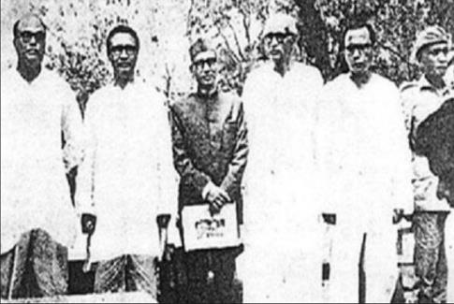
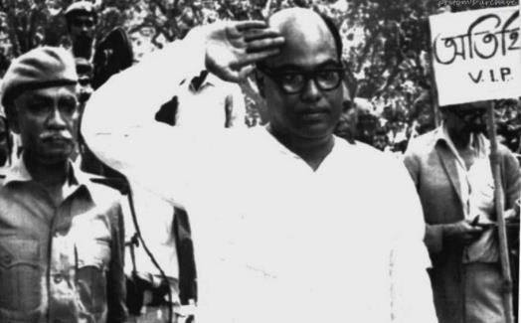
১৯৭১ সালের ১০ ই এপ্রিল মুজিবনগরে বাংলাদেশের প্রথম অস্থায়ী সরকার গঠিত হয়।এ সরকার মুজিব নগর সরকার নামে পরিচিত।বঙ্গবন্ধু হলেন স্বাধীন বাংলাদেশের রাষ্ট্রপতি।
নিচের ছবিতে কী কী দেখছ?
প্রথম অস্থায়ী সরকার গঠন
প্রথম অস্থায়ী সরকার গঠন

Slide 12
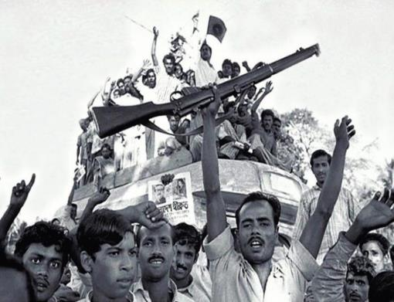
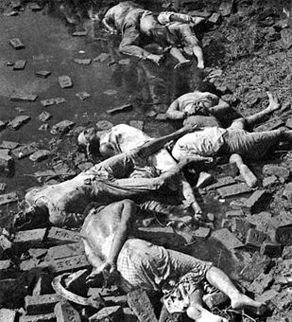
১৯৭১ সালের ১৬ ই ডিসেম্বর পর্যন্ত মোট নয় মাস যুদ্ধ চলে। এ যুদ্ধে ত্রিশ লক্ষ মানুষ শহীদ হন, অসংখ্য মানুষ পঙ্গু হন,অনেকেই ঘরবাড়ি হারান।
নিচের ছবিতে কী কী দেখছ?
১৯৭১ সালের মুক্তিযুদ্ধ
গণহত্যার ছবি

Slide 13
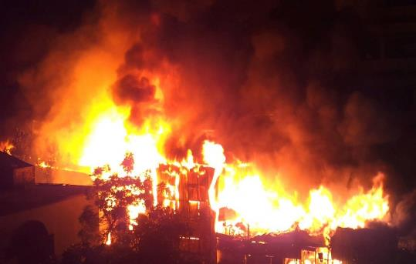
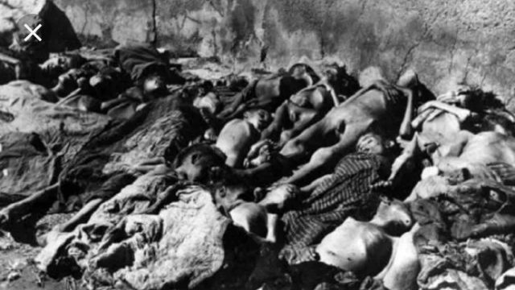
নিচের ছবিতে কী কী দেখছ?
রাজাকার –আলবদর নামে পরিচিত কিছু সংখ্যক বাঙ্গালি পাকিস্তানিদের পক্ষে হত্যা, অগ্নিসংযোগ ও বর্বর নির্যাতন চালায়।তারা যুদ্ধাপরাধী।
অগ্নিসংযোগ
১৯৭১ সালের গণহত্যা

Slide 14
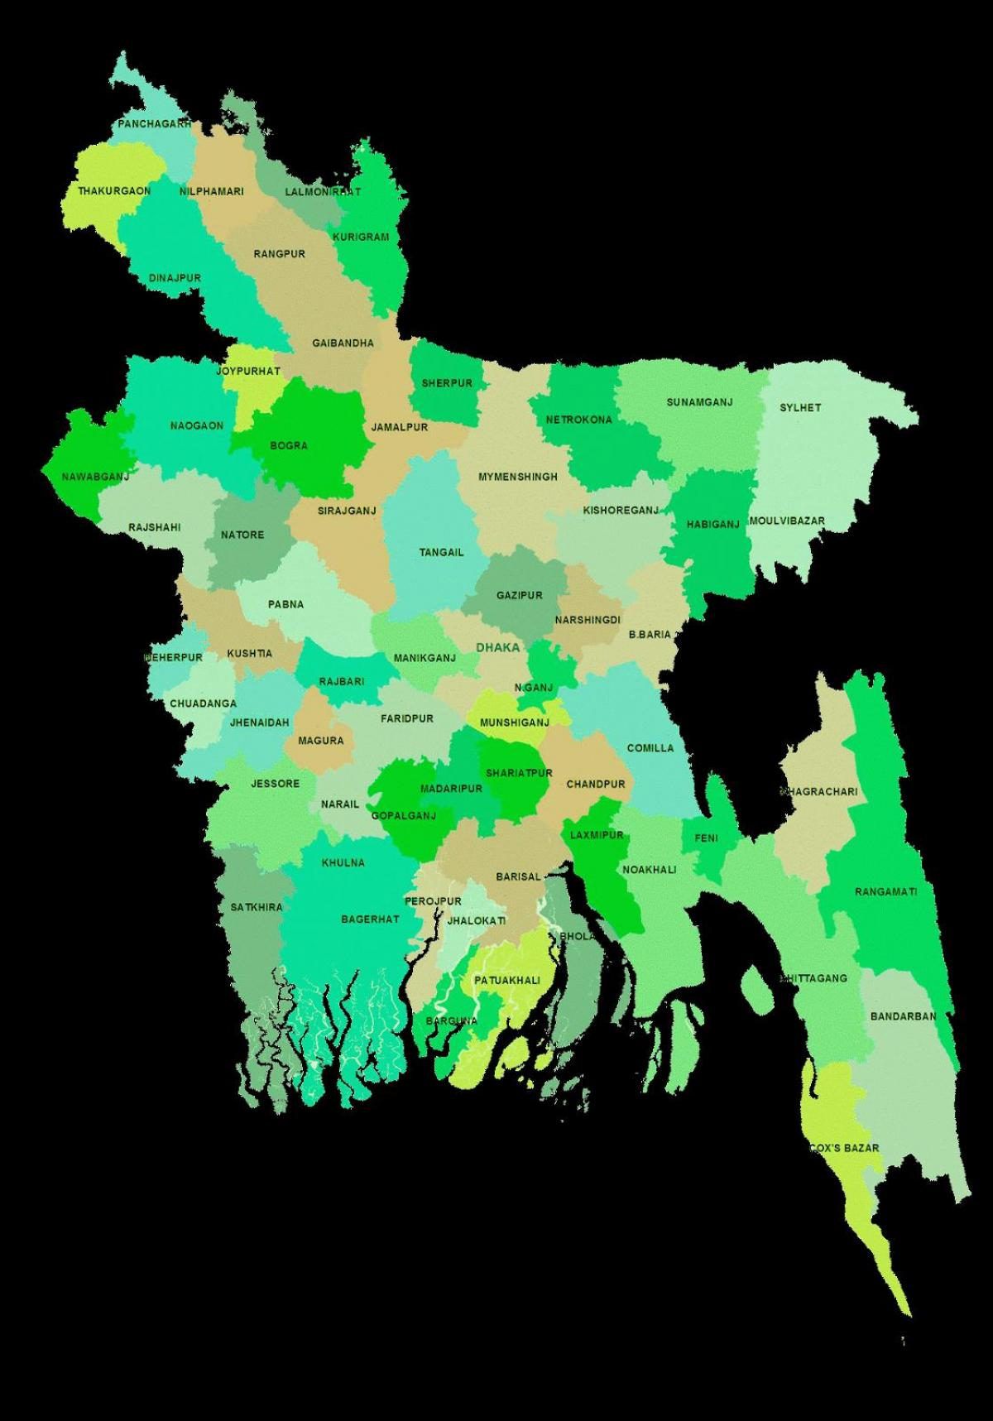
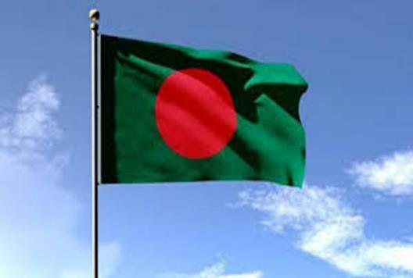
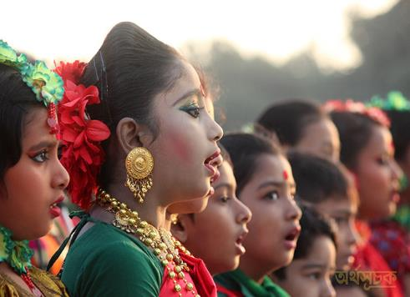
অবশেষে বাংলাদেশ স্বাধীন হয় এবং স্বাধীন ভূ-খন্ডের পাশাপাশি আমরা পাই একটি নতুন মানচিত্র,জাতীয় পতাকা ও জাতীয় সংগীত।
নিচের ছবিতে কী কী দেখছ?
বাংলাদেশের মানচিত্র
বাংলাদেশের জাতীয় পতাকা
জাতীয় সংগীত গাইছে

Slide 15
দলগত কাজ
ক-দল
১৯৭১ সালের ১৬ ই ডিসেম্বর পর্যন্ত মোট কয় মাস যুদ্ধ চলে?
খ-দল
মুক্তিযুদ্ধে কত মানুষ শহীদ হন?
গ-দল
বাংলাদেশ স্বাধীন হবার ফলে আমরা কী কী পাই?

Slide 16
মূল্যায়ন
১৯৭১ সালের কত তারিখে ঢাকার রেসকোর্স ময়দানে এক বিশাল জনসভা অনুষ্ঠিত হয়?
ক)৭ ই মার্চ খ)৬ ই মার্চ
গ)৫ ই মার্চ ঘ)৫ ইমার্চ
সমাধান ক
১৯৭১ সালের ১৬ ই ডিসেম্বর পর্যন্ত কয় মাস যুদ্ধ চলে?
ক)আট মাস খ)নয় মাস
গ)দশ মাস ঘ)এগারো মাস
সমাধান-খ

Slide 17
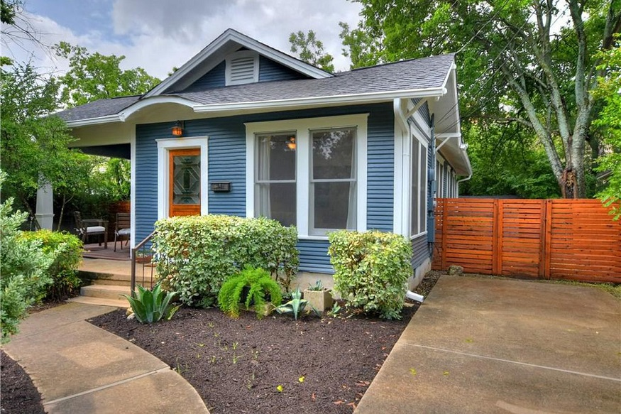
বাড়ির কাজ
১৯৭১ সালের..................
৭ ই মার্চ,২৫ শে মার্চ,২৬ শে মার্চ ও ১৬ ই ডিসেম্বর কী কী ঘটেছিল তার একটি তালিকা তৈরি করে আনবে।

Slide 18
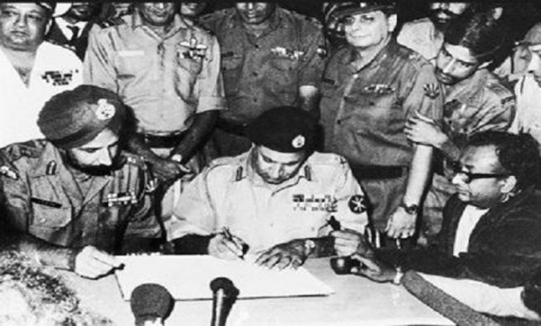
ধন্যবাদ

